Slide 1
OpenSAMM Identifier et réduire le risque durant le cycle de développement logiciel
Antonio Fontes
OWASP - Suisse
26 avril 2011

Slide 2
Infos intervenant
Antonio Fontes
6 années d’expérience dans la sécurité « logicielle »
Directeur de la société L7 Sécurité (Genève, CH)
Spécialités:
Défense des applications web
Développement sécurisé
Tests d’intrusion
Modélisation de menaces / estimation, qualification du risque
OWASP:
Comité OWASP Suisse
Responsable OWASP Suisse romande

Slide 3
Programme
Situer le contexte et le besoin
Survol des alternatives
OpenSAMM:
Présentation
Domaines d’activité
Activités de sécurité
Scénarios de déploiement
Evaluation
L’approche initiale
Ecueils
Conclusion, vos questions

Slide 4
Quel besoin, pour quel contexte?

Slide 5
Constat
Multiplication des application web au sein des organisations
Multiplication des technologies
Interconnexion des services stratégiques (backoffice/mainframe)
Multiplication des unités de développement:
Nombreux cycles de développement à l’oeuvre
Externalisation croissante du cycle ou partie

Slide 6
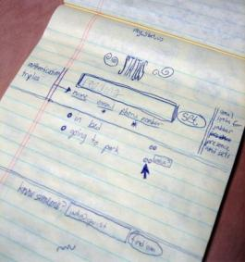
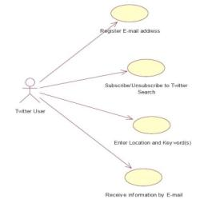
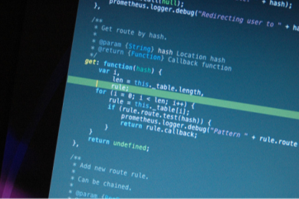
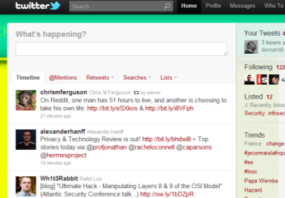
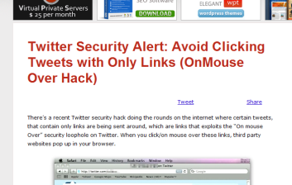
Le paradigme « pentest »
analyse
conception
implémentation
contrôle
livraison
maintenance
nyuhuhuu@flickr.com

Slide 7
Le paradigme « pentest »
analyse
conception
implémentation
contrôle
livraison
maintenance
Observation du risque
Risque
Exposition au risque totalement inconnue jusqu’au test.
Cycle de développement
Pentest

Slide 8
Le paradigme « pentest »
analyse
conception
implémentation
contrôle
livraison
maintenance
Observation du risque
Risque
Le déploiement est (souvent) imminent.
Release
Cycle de développement
Pentest

Slide 9
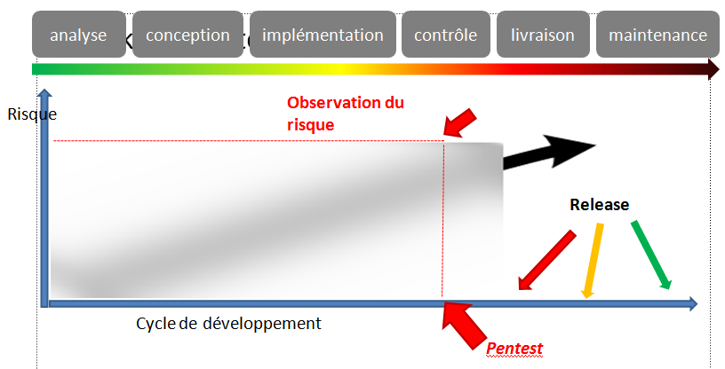
Le paradigme « pentest »
Alors que l’on sait que les coûts d’une modification augmentent au fil du temps…
Les coûts correctifs dépendent…des résultats du test

Slide 10
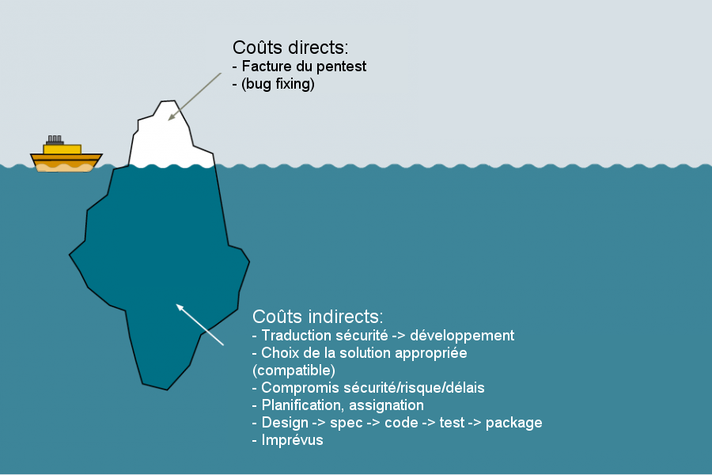
Le paradigme « pentest »

Slide 11
Le paradigme « pentest »
Vision limitée du risque:
Par le scope
Par le délai
Par les connaissances du testeur
Combien de bateaux y-a-t’il?
neilsingapore@flickr.com

Slide 12
Le paradigme « pentest »
La réalité:
Plusieurs centaines d’applications en production
Un SDLC par équipe de développement
Des difficultés de communication
Des « urgences » et des « changements »
Etc.
Trop de « surprises »
Capitalisation difficile

Slide 13
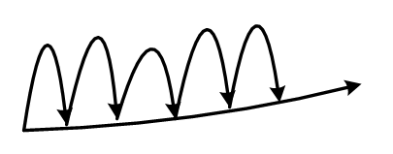
Quel est le besoin « terrain »?
Identifier le risque → à chaque phase du projet de développement! → sur la base de l’état des connaissances
Gérer le risque → s’aligner sur les attentes/exigences de l’organisation
→ réduire le risque à chaque fois que c’est possible → prioriser les actions
Risque
Cycle de développement

Slide 14
Quel est le besoin « terrain »?
Optimiser les coûts de la sécurité: → agir lorsque les coûts de correction ou déteciton sont faibles
→ capitaliser les erreurs
Disposer d’une approche formelle: → pouvant être répétée
→ adaptative: supportant des cycles (SDLC) hétérogènes
→ évolutive: prévue pour une adoption progressive
→ mesurable: la progression est formelle et compatible avec une approche qualité

Slide 15
Quel est le besoin « terrain »?
Une boîte à outils: → une approche « toolbox » facilitant le développement inter-unités/organisations
→ un mode d’emploi, accessible aux non-experts
→ des supports prêts à l’emploi (approche prescriptive) et agnostiques
→ une communauté
➔ Modèle de maturité

Slide 16
Les solutions alternatives…

Slide 17
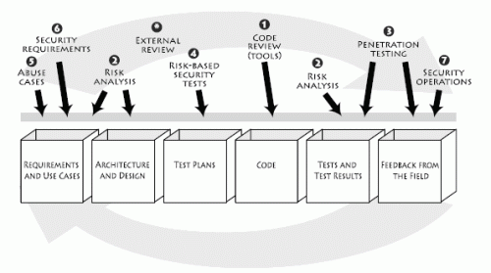
Touchpoints
2007, Conçu par Cigital
7 activités de sécurité
La méthode n’est pas maintenue (mais son efficacité n’est pas remise en question!)
http://www.swsec.com/

Slide 18
SDL
2010 (5 itérations), Conçu par Microsoft
14 activités de sécurité
Approche “éditeur logiciel”
Modèle réduit pour “équipes agiles”

Slide 19
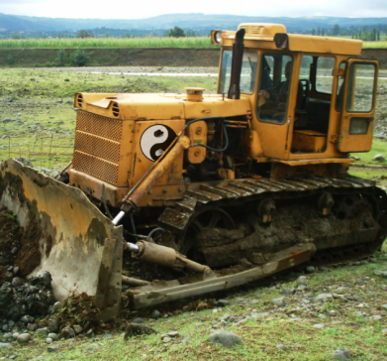
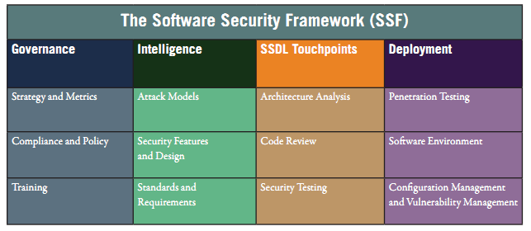
B-SIMM2
2010 (v.2), Conçu par Cigital et Fortify
12 activités de sécurité, 4 domaines
Approche centrée sur l’observation:
Description des cycles en œuvre dans 30 organisations sécurisant leurs logiciels

Slide 20
OpenSAMM

Slide 21
OpenSAMM
Méthodologie conçue par Pravir Chandra, beta publiée en 2008, v.1. en 2009
sur: http://www.opensamm.org
Ouvert, gratuit, non-exclusif, agnostique:
Modèle de maturité, proposant:
4 domaines d’activités (disciplines) regroupant au total 12 activités de sécurité (security practices)
3 niveaux de maturité par domaine
Une approche « gouvernance »

Slide 22
OpenSAMM

Slide 23
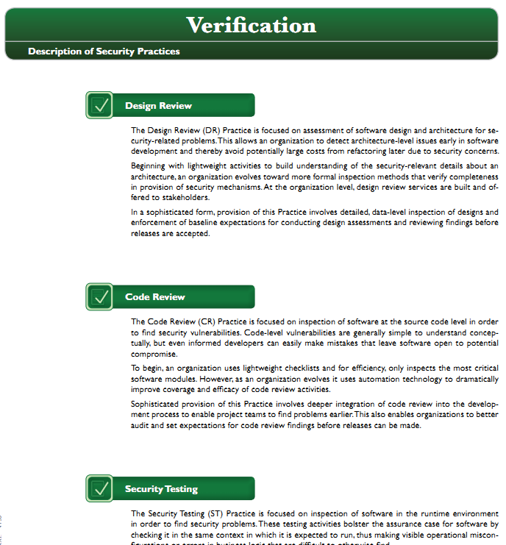
OpenSAMM

Slide 24
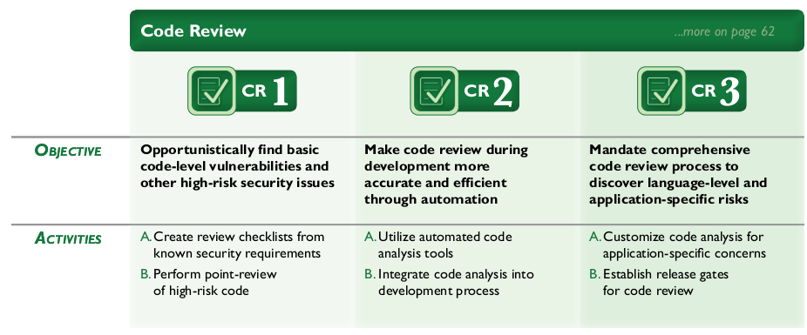
OpenSAMM

Slide 25
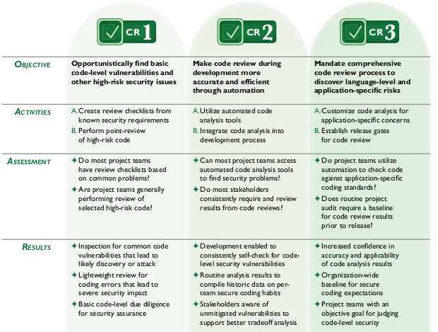
OpenSAMM

Slide 26
OpenSAMM
analyse
conception
implémentation
contrôle
livraison
maintenance

Slide 27
OpenSAMM
analyse
conception
implémentation
contrôle
livraison
maintenance

Slide 28
OpenSAMM
analyse
conception
implémentation
contrôle
livraison
maintenance

Slide 29
OpenSAMM
analyse
conception
implémentation
contrôle
livraison
maintenance

Slide 30
OpenSAMM
analyse
conception
implémentation
contrôle
livraison
maintenance

Slide 31
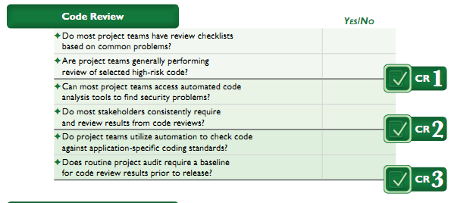
OpenSAMM
Questionnaires pour l’évaluation du niveau de maturité (établissement des scorecards)

Slide 32
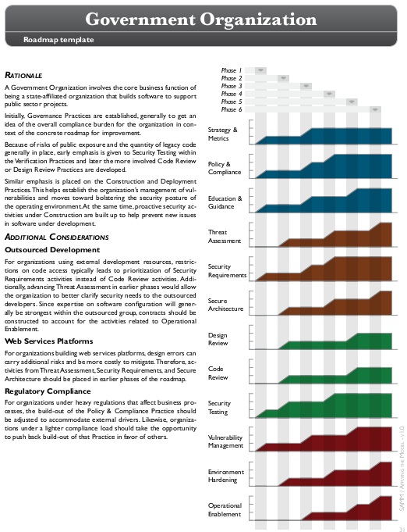
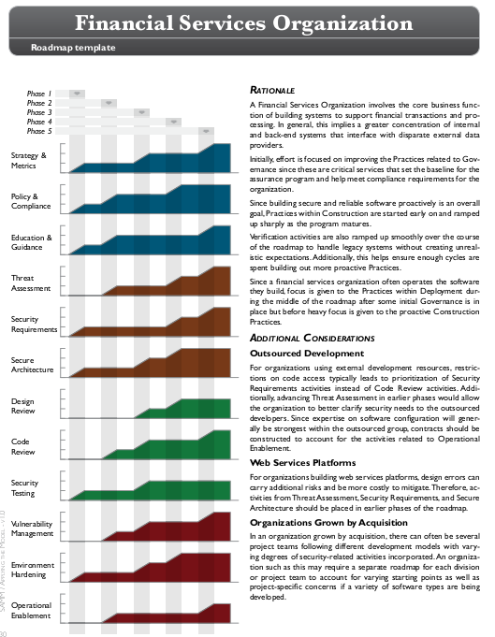
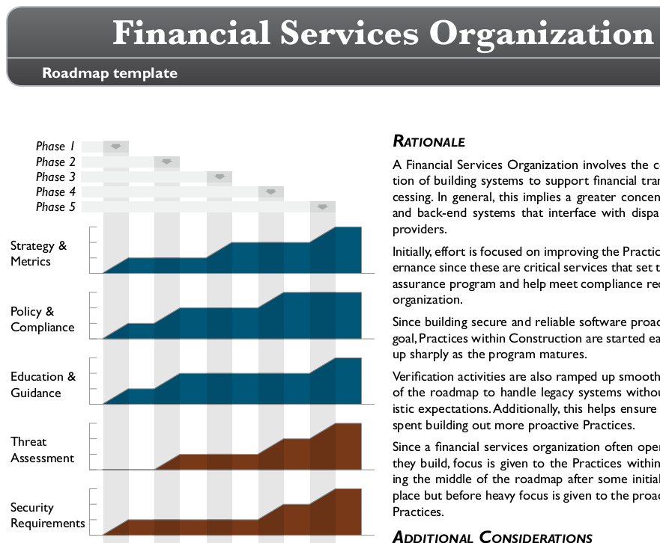
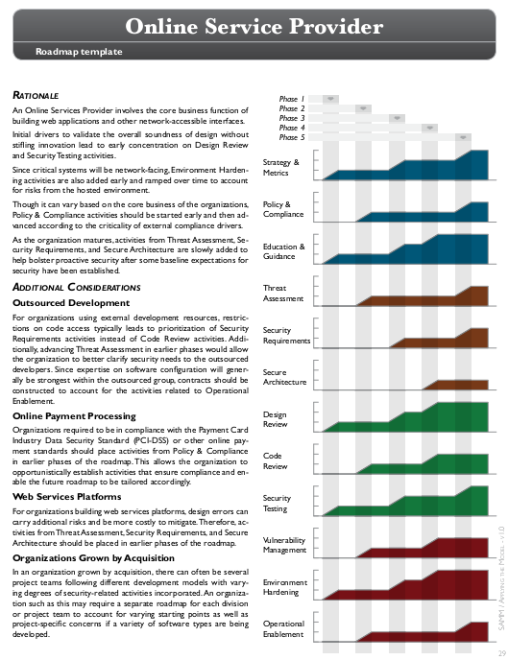
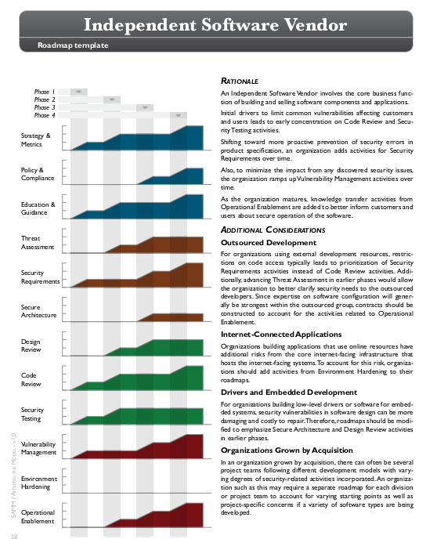
OpenSAMM
Exemples de plans de maturité pour diverses industries:
Éditeur logiciel
Fournisseur de services en ligne
Institution financière
Secteur public

Slide 33
OpenSAMM: l’avenir
Correspondance avec les standards et référentiels existants: COBIT, ISO 27002, PCI
Ajout de nouveaux modèles de programmes de sécurité
Ajout d’études de cas
Nouvelle version
(cycle de 6-12 mois → à prendre entre pincettes)

Slide 34
Débuter avec OpenSAMM

Slide 35
Premières actions:
Qualifier le besoin:
Prendre la température
Démarrer ou aligner un programme de développement sécurisé
Faire paniquer la Direction

Slide 36
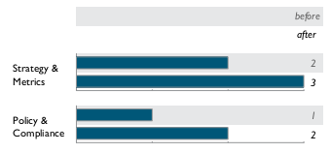
Premières actions:
Conduire l’évaluation (assessment)
Utiliser les guides disponibles (feuilles Excel mises à disposition par la communauté)
Profondeur proportionnelle au besoin identifié
Construire les scorecards:
Conduire l’évaluation même si l’on pense qu’il n’y a rien!
→ Bcp d’équipes ne formalisent pas leurs activités de sécurité!

Slide 37
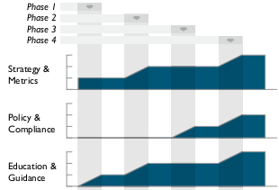
Premières actions:
Identifier l’opportunité:
Démarrer un programme de sécurité?
Formaliser/renforcer le programme existant ?
Déléguer / accompagner la mise en œuvre?
Privilégier l’itération à la planification (éviter la « roadmap magique»)!

Slide 38
Et ensuite?
Itération:
Ajouter une activité?
Accroître le niveau de maturité d’une activité existante?

Slide 39
A éviter…

Slide 40
Pièges
Viser l’implémentation totale d’OpenSAMM
OpenSAMM est un modèle de maturité, pas une méthodologie!
Conserver le focus sur la réduction de risques et les opportunités présentes au sein de l’organisation (compétences, ressources)
Ne pas privilégier l’implémentation à 100% mais renforcer les activités à haute valeur ajoutée!

Slide 41
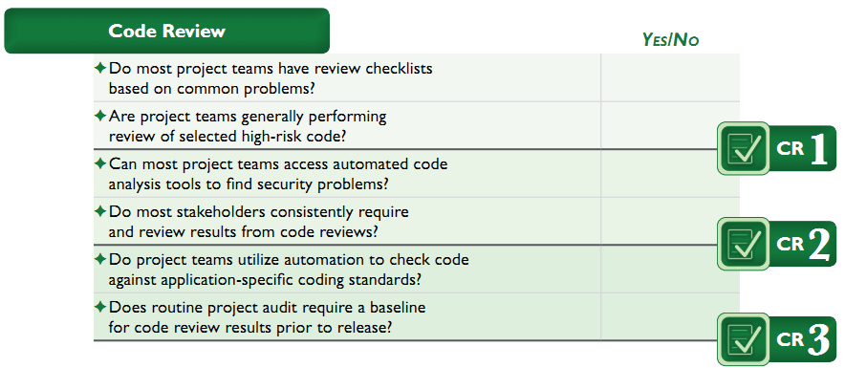
Pièges
Confondre « niveau de maturité » avec « maîtrise de l’activité »
Que l’on soit niveau 1, 2 ou 3 ne fournit aucune indication quant au degré de maîtrise de l’activité (« prouver que l’on fait » vs. « savoir faire correctement »)
P.ex:

Slide 42
Pièges
Confondre confiance et assurance
OpenSAMM est un modèle de confiance et non d’assurance.
Zones caractéristique de fuite:
Contraintes réglementaires incomprises
Formateurs hors sujet ou peu pédagogues
Architectures/librairies considérées comme sûres alors qu’elles sont vulnérables
Tests insuffisants dans les activités de contrôle
Écarts/divergences entre le code testé et le code déployé
Etc.

Slide 43
Pièges
En voyez-vous d’autres?

Slide 44
Conclusion
Modèle de maturité « clés en mains » à la libre disposition des organisations
Si implémenté correctement, accroît la visibilité sur les risques
Apporte un soutien à des directives normées ou standardisées du type « mettre en œuvre une stratégie de développement sécurisé »
Vision prescriptive de l’organisation générale du programme

Slide 45
Conclusion
Vision évolutive, adaptable aux cycles existants et technologiquement agnostique
Un modèle supporté par la communauté, appuyé par des outils
Non-exclusif, interopérable
Toutefois:
N’apporte aucune réponse technique
La maturité du modèle de maturité lui-même est encore à identifier…

Slide 46
Questions?

Slide 47
Merci!
Pour me contacter:
antonio.fontes@owasp.org
@starbuck3000
http://www.opensamm.org

